Slide 1
Instrumentos de financiación I+D+I
Subdirección General de Colaboración Público-Privada
MINECO, 17 Mayo de 2012

Slide 2
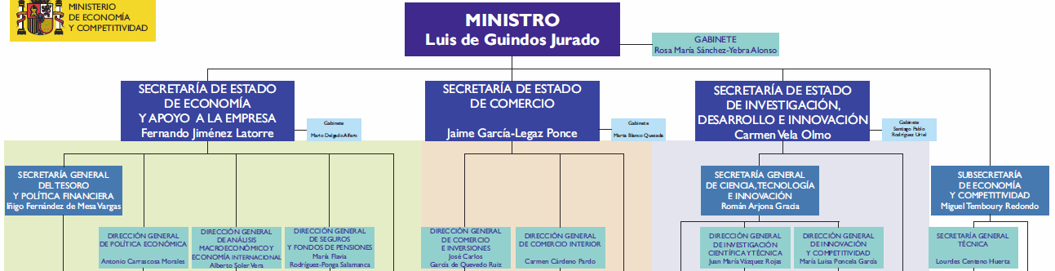
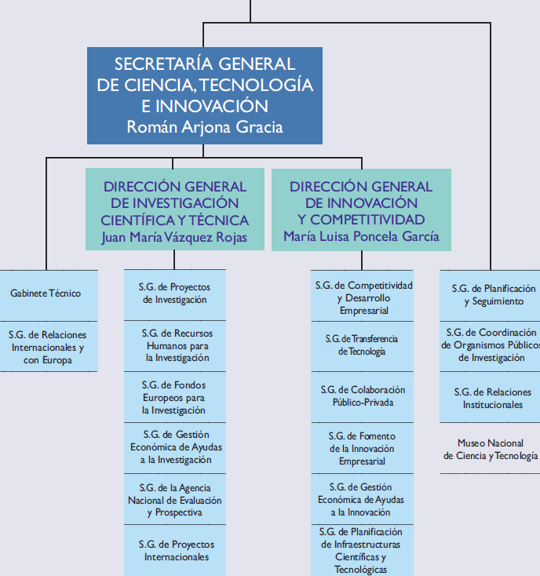
Estructura del Ministerio de Economía y Competitividad
Competencias en Investigación, Desarrollo e Innovación

Slide 3
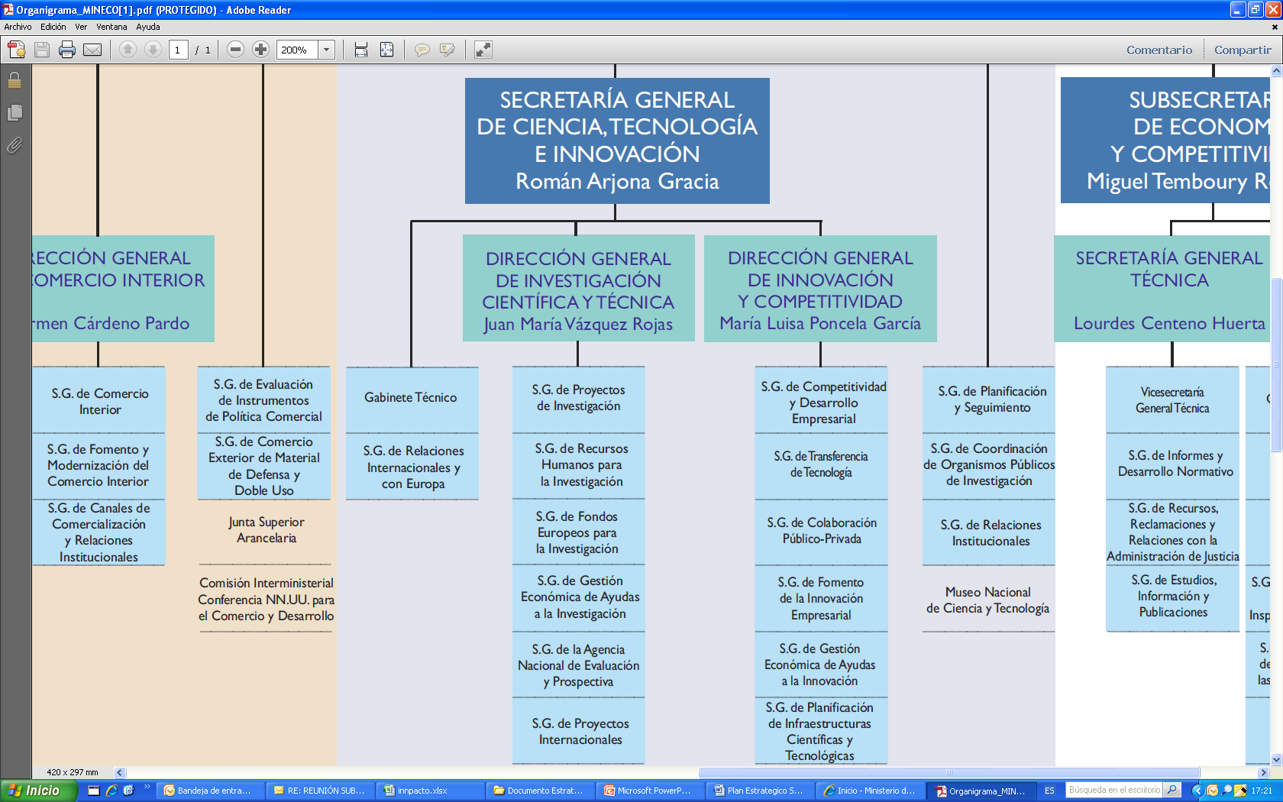

La Subdirección en el MINECO
SECRETARIA DE ESTADO DE INVESTIGACIÓN DESARROLLO E INNOVACIÓN
Secretaria General de Ciencia Tecnología e Innovación
Subdirección General de Colaboración Público-Privada
OBJETIVOS:
El fortalecimiento de la cooperación público-privada en materia de I+D+i, de manera estable, especialmente en el sector productivo y los agentes generadores de conocimiento y la contribución a la articulación del Sistema Español de Ciencia, Tecnología e Innovación.
El impulso, la coordinación y seguimiento de las plataformas tecnológicas en las áreas de interés estratégico nacional y la promoción de su orientación hacia mercados innovadores.
La promoción, en el ámbito de su competencia, de la internacionalización de las actuaciones de I+D+i, contribuyendo a la participación e integración de las empresas en proyectos tecnológicos internacionales sectoriales.
Notes:
Actual misión de la subdirección, procedente del MICINN.

Slide 4
Programas de apoyo de la DG Innovación y Competitividad
INNPACTO
Transferencia de Tecnología
Empleo Innovador
Colaboración publico-privada
INNPLANTA
  Apoyo a proyectos de I+D en cooperación
  Apoyo a entidades en Parques Científicos y Tecnológicos
INNFLUYE
  Apoyo a la creación de Plataformas Tecnológicas
INNCORPORA
  Apoyo a la contratación de personal cualificado

Slide 5
Programa INNPLANTA 2012
Apoyo a entidades instaladas en Parques Científicos y Tecnológicos
Objetivo: Financiación de la adquisición de equipamiento científico y/o técnico, que vaya a utilizarse en I+D+i, y la instalación del equipamiento que sea estrictamente necesaria para su puesta en funcionamiento.
Dirigido a: Las entidades públicas y privadas dedicadas a I+D, siempre que estén instaladas en un parque científico y tecnológico.
Ayudas: Préstamos y/o anticipos reembolsables con cargo al FEDER (naturaleza jurídica de la entidad y de su ubicación geográfica en el Mapa español de ayudas regionales 2007-2013). Condiciones prestamos: hasta el 75% de los costes subvencionables, con interés bonificado*, 8 años de devolución (incluye 3 años de carencia).
Convocatoria: BOE finales de mayo.

Slide 6
Programa INNCORPORA 2012
Objetivo: Incrementar la capacidad innovadora de las empresas mediante la incorporación de titulados/as universitarios/as para la realización de proyectos de I+D+I y gestión de la innovación.
Dirigido a: Empresas (preferentemente PYMEs), centros tecnológicos, centros de apoyo a la innovación tecnológica, asociaciones empresariales y parques científicos y tecnológicos .
Ayudas: Préstamos por el importe del salario bruto (máx. 50.000 €/año) más gastos indirectos (máx. 20%) para nuevos contratos, entre 12 y 36 meses de duración. Condiciones prestamos: hasta el 100% de los costes subvencionables, con interés bonificado*, 6 años de devolución (incluye 2 años de carencia).
Formación: Gestión de proyectos de I+D+I e innovación subvencionada por el SEPE y la DGIC, impartida por la EOI.
Convocatoria: BOE primeros de junio.

Slide 7


Programa INNPACTO
Apoyo a proyectos en cooperación entre empresas y agentes de I+D+I
Instrumento para fomentar la cooperación entre el sector productivo y los agentes de I+D+I y focalizar y orientar hacia mercados innovadores
Cultura de cooperación
Movilizador de empleo cualificado
Movilizador de la inversión privada

Slide 8

Programa INNPACTO 2012
Apoyo a proyectos en cooperación entre empresas y agentes de I+D+I
Objetivos: Fomentar la cooperación estable entre el sector productivo y los agentes de I+D+I y orientar la I+D a la demanda.
Beneficiarios: Empresas, OPIs, CCTT, Universidades, Centros de I+D+I, etc..
Proyectos en Cooperación: de Desarrollo Experimental entre Empresas (>60%) y Agentes I+D (>10%).
Duración: 2 a 4 años.
Presupuesto mínimo: 500.000 €.
Convocatoria: BOE finales mayo-primeros junio.
Novedad
Notes:
Bien centrado, coherente y atractivo

Slide 9
¿Cómo se financian los proyectos?
Ayudas en función de la naturaleza de cada participante
Interés bonificado*
8 años devolución
(incluye 2 de carencia)
>60%
Prestamos hasta el 95%
Empresarial
Posibilidad de
informe motivado ex-antes
para deducciones fiscales a la I+D
Subvención + AR + Préstamo: 100%
  Agente Público: Subvención + AR
  Agente Privado: Subvención + Préstamo
>10%
Agente I+D+i
Presupuesto
del proyecto
Ayuda concedida
Exención de garantías por debajo de 250.000 € por beneficiario/año
Notes:
Financiación mixta. Política de garantías en OB. Informes motivados

Slide 10


Programa INNFLUYE
Apoyo a la creación y consolidación de Plataformas Tecnológicas
Estructuras público-privadas, lideradas por la industria, con la participación de los agentes del sistema ciencia-tecnología-innovación, capaces de definir la visión a medio y largo plazo y de establecer la estrategia en I+D+I
Red española de 40 Plataformas Tecnológicas en sectores y áreas tecnológicas innovadoras
Convocatoria 2012: BOE primeros de Julio

